Slide 1
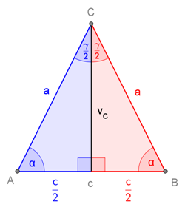
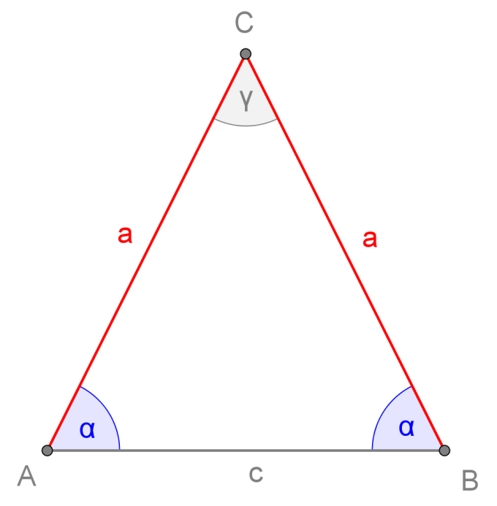
ENAKOKRAKI TRIKOTNIK
C
Kot ob vrhu trikotnika
γ
Kot med krakoma
krak
krak
a
Kot ob osnovnici
Kot ob osnovnici
α
β
A
c
B
osnovnica

Slide 2
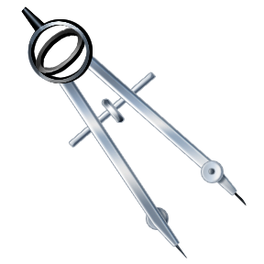
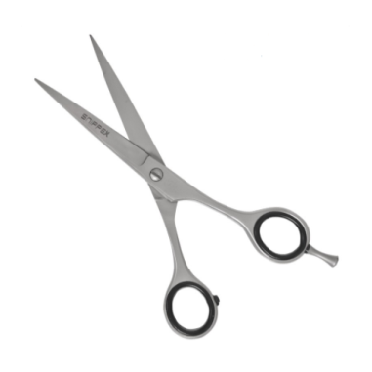
Vzemi bel list papirja in nariši trikotnik po navodilih:
1. Nariši daljico dolgo 6 cm.
2. V šestilo vzemi razdaljo 9cm.
γ
3. Šestilo zapiči v začetek daljice.
in nariši lok.
a
a
4. Šestilo zapiči v konec daljice
in nariši lok.
α
c
β
6. Nariši daljici do presečišča lokov.
7. V notranjosti trikotnika označi a, a, c, α, β, γ.
8. Izreži trikotnik in ga prepogni.
9. Po pregibu nariši črto in pobarvaj polovico trikotnika.

Slide 3
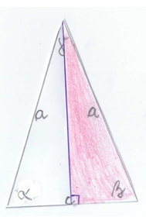
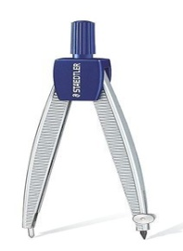
Izrezani enakokraki trikotnik
Zapis v brezčrtni zvezek: ENAKOKRAKI TRIKOTNIK
ENAKOKRAKI TRIKOTNIK ABC
Nariši enakokraki trikotnik
C
C
c = 4 cm
a = b
a = 6 cm
γ
a
a
skica
a
a
6cm
α
β
A
c
B
•
•
A
c
B

Slide 4
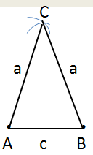
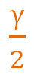
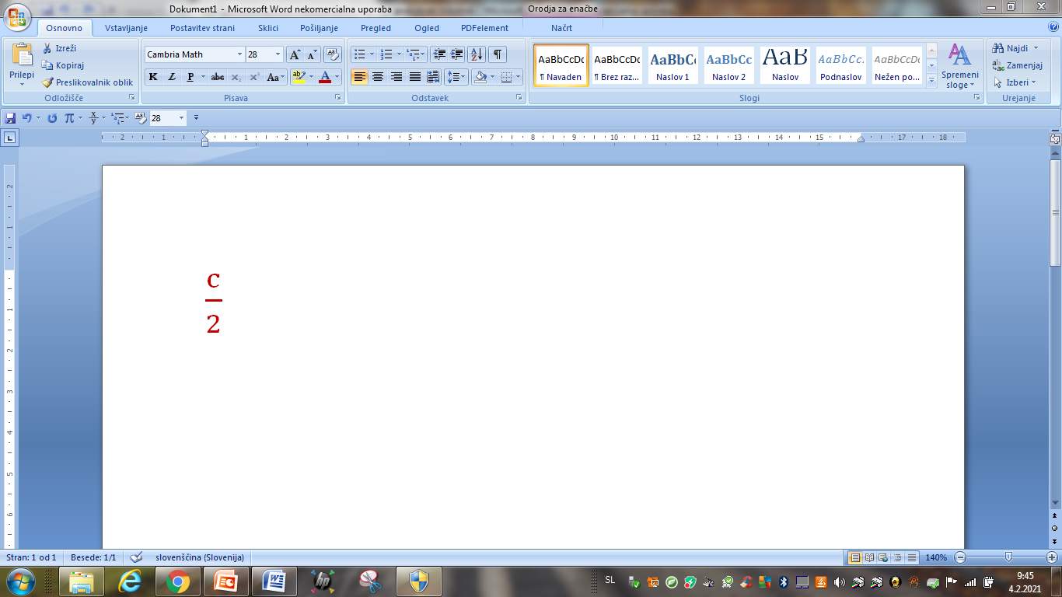
LASTNOSTI ENAKOKRAKEGA TRIKOTNIKA
nariši pravokotnico na stranico c, ki gre skozi oglišče C
γ
1. Enakokraki trikotnik ima dve skladni stranici.
2. Je osno simetričen lik, ima eno simetralo.
3. Kota ob osnovnici sta skladna. α = β.
α
β
4. Simetrala razpolavlja kot med krakoma (γ).
5. Simetrala razpolovi stranico c (osnovnico ).
s
simetrala

Slide 5
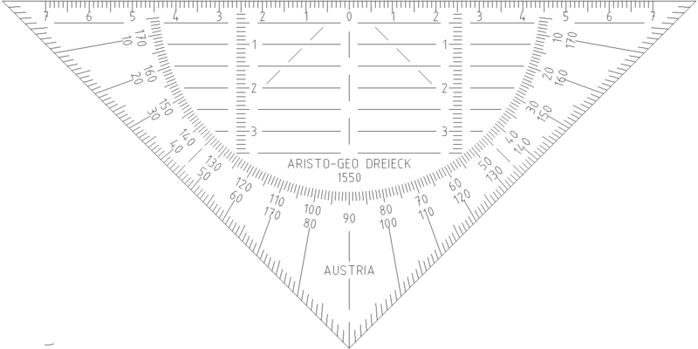
Načrtovanje enokrakih trikotnikov:
1. Enakokraki trikotnik ABC
c = 7 cm
α = 50°
C
skica
C
γ
γ
a
a
a
a
α
α
α
α
•
A
c
B
A
c
B

Slide 6
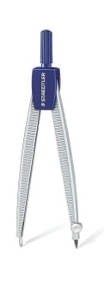
2. ENAKOKRAKI TRIKOTNIK ABC
C
•
5 cm
( gama) γ = 100°
γ
a
a
a = 5 cm
α
skica
α
C
A
c
B
γ
a
a
α
α
A
c
B

Slide 7
KOTI V ENAKOKRAKEM TRIKOTNIKU
Izračunaj velikosti vseh kotov v enakokrakem trikotniku,
če veš, da kot β meri 62°
β = 62°
γ
α = β
a
a
γ = 180° – (α + β)
α =
62°
γ =
56°
γ = 180° – (62° + 62°)
α
β
γ = 180° – 124°
c
γ = 56°

Slide 8
KOTI V ENAKOKRAKEM TRIKOTNIKU
2. Izračunaj velikosti vseh kotov v enakokrakem trikotniku,
če veš, da kot med krakoma – kot γ, meri 100°
γ = 100°
α + β + γ = 180°
γ
α = β
180° – 100° = 80°
a
a
α =
40°
80° : 2 =
40°
β =
40°
α
β
c

